Slide 1


Slide 2
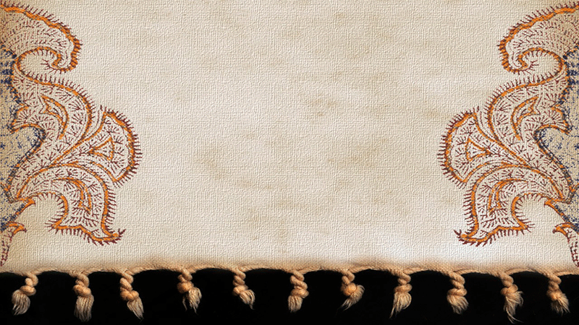
طراحی ساختارهای پایدار با الهام از اصول معماری سنتی در سازمان‌دهی فضایی

Slide 3

طراحی ساختارهای پایدار با الهام از اصول معماری سنتی در سازمان‌دهی فضایی

Slide 4


Slide 5

برای دریافت فایل کامل و اسلاید های دقیق این پاورپوینت به همراه منابع به لینک زیر مراجعه نمایید
https://filemega.ir/downloads/3238190/

